Slide 1
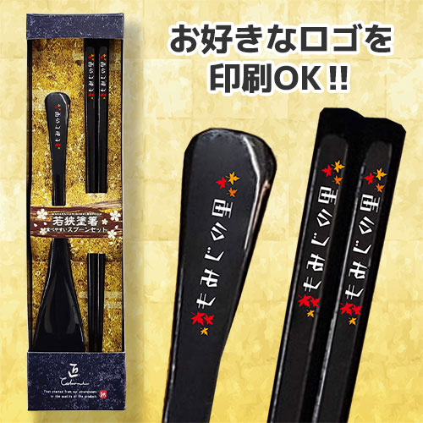
【提案書】
オリジナル箸＆スプーンセット
特徴
オリジナルロゴのプリントや名入れがフルカラーで可能な箸とスプーンのセットです。イベントやキャンペーンのノベルティ用、記念用におすすめ。
納期
納期スペース
仕様
素材: スプーン/アクリル製 箸/天然木
サイズ: スプーン/19×3.4cm 箸/23cm
包装: 専用紙ケース
備考: インクジェット印刷
お見積
お見積りスペース

